Slide 1
§5 实对称矩阵的相似对角化
5.1 实对称矩阵特征值与特征向量的性质
定理5.1 实对称矩阵的所有特征值都是实数.
证明 设A为n阶实对称矩阵, 在C上应有n个特征值. 设λ为A的任一特征值,α是与之对应的特征向量, 即
A α = λ α.
两边取共轭, 且A 为实矩阵 ,于是有
两边取转置并右乘α ,有

Slide 2
在A α = λ α 两边左乘 ,
两等式相减得
由于α为非零向量，故有

Slide 3
定理5.2 实对称矩阵对应于不同特征值的特征向量正交.
证明 设A为n阶实对称矩阵, λ₁,λ₂为A的两个不同的特征值, α₁,α₂是A分别对应于λ₁,λ₂的特征向量, 即
A α₁ = λ₁α₁ , A α₂ = λ₂α₂ ,
前式两边取转置并右乘α₂ , 后式两边左乘α₁^{T} ,
α₁^{T} A α₂ = λ₁α₁^{T} α₂ , α₁^{T} A α₂ = λ₂ α₁^{T} α₂ ,
两式相减可得
(λ₁ - λ₂ )α₁^{T} α₂ =0.
由于λ₁ ≠ λ₂可得α₁^{T} α₂ = (α₁ ,α₂ ) =0. 即α₁与α₂正交.

Slide 4
5.2 用正交变换实现实对称阵的相似对角化
定理5.3 设A为n阶实对称阵, 则必有n阶正交矩阵Q, 使Q⁻¹AQ = Λ, Λ是以A的n个特征值为对角元素的对角阵.
注:由此定理可知, 实对称矩阵一定可以相似对角化.

Slide 5
如何求解正交矩阵Q
由 求特征根 分别为
重，且
2. 由 个线性无关的特征向量
3. 将 按Schmidt单位化 正交化
4. 正交矩阵

Slide 7
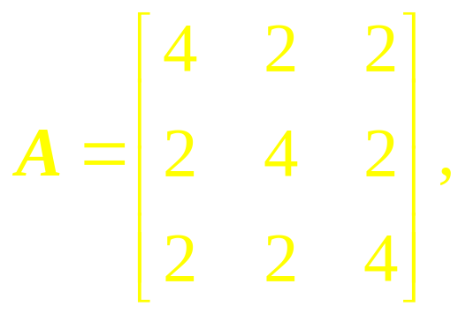
例1 设矩阵
求一个正交阵Q ,使Q⁻¹AQ = Λ为对角矩阵.
解 A的特征多项式为
A的特征值为 (二重)，

Slide 8
对于特征值 解齐次线性方程组 即
得基础解系
正交化得

Slide 9
单位化得

Slide 10
对于特征值 解齐次线性方程组 即
得基础解系
单位化得

Slide 11
令
则，Q是正交矩阵，且使

Slide 12
可以用正交变换实现相似对角化，这是实对称矩阵特有的性质，但是并不是说实对称矩阵对角化的相似因子只能是正交矩阵，例如本例取非对称矩阵P
便有

Slide 13
引理 5.1 对于n 维正交向量组 必有n 维实向量 使 为正交向量组.
引理 5.2 对于n 维正交向量组 必有n 维实向量 使 为单位正交向量组.
定理5.3 设A为n阶实对称阵, 则必有n阶正交矩阵Q, 使
Q⁻¹AQ = Λ, Λ是以A的n个特征值为对角元素的对角阵.

Slide 14
作业
习题5.5
(A) 1(1), 2.
(B) 1.

